Slide 1


ITADN技术社区
技术架构
丁瑞杨
2025.12.17
济南大学·自动化学院

Slide 2
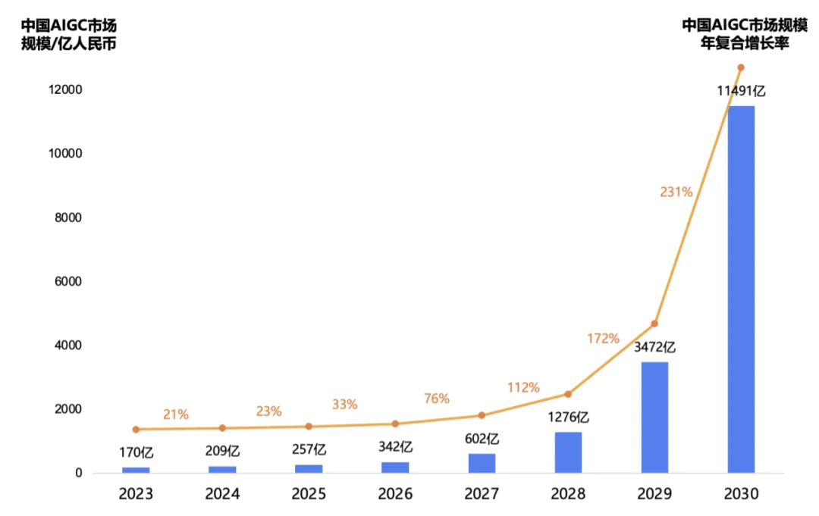
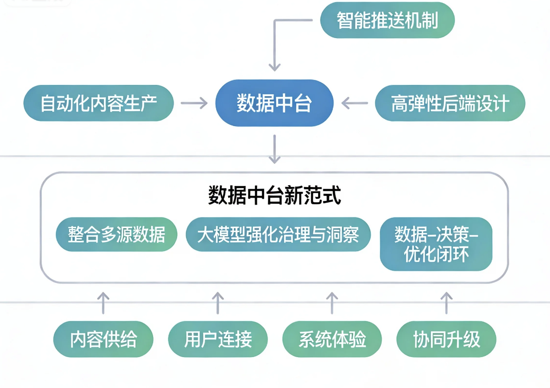
综合概述
随着AIGC技术的快速兴起，ITADN面临深刻的价值挑战：UGC的质量与规模难以满足指数级增长的信息需求，人工运营模式在推送精准度与转化效率上存在瓶颈，后端系统也难以支撑高并发、高实时的交互体验。这一背景下，我们以基于TJU训练方法的自研大语言模型为引擎，通过基于ITADN技术社区1.5亿数据实现AIGC高质量内容生成、分发。
AIGC市场规模预估图
ITADN的技术架构以数据中台为核心，解耦并构建智能驱动的四大模块：高质量内容生成、个性化推送机制、高弹性后端架构，以及全链路数据中台。其中数据中台整合多源数据形成“数据-决策-优化”闭环。
ITADN核心架构图

Slide 3
一、
高可用后台系统

Slide 4
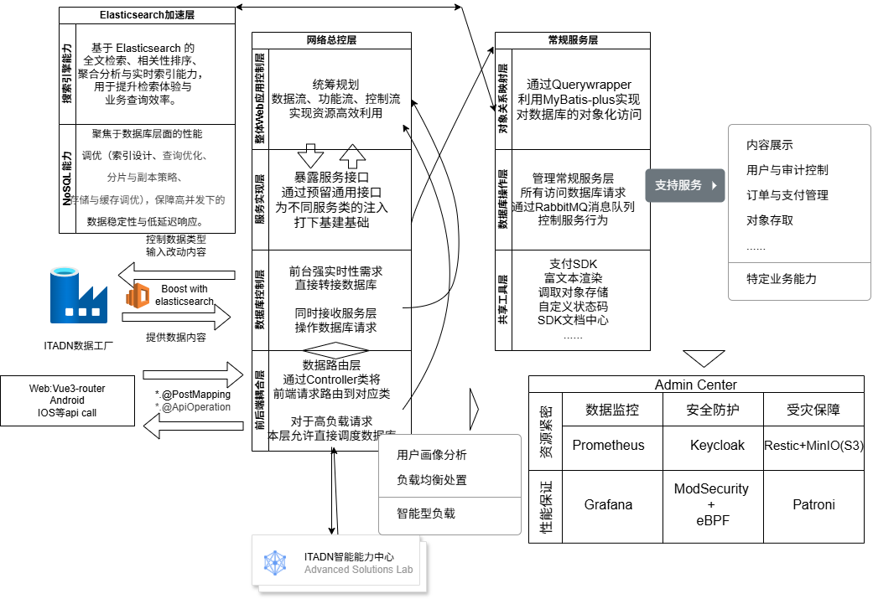
ITADN高可用服务架构

Slide 5
二、
ITADN数据中台系统

Slide 6
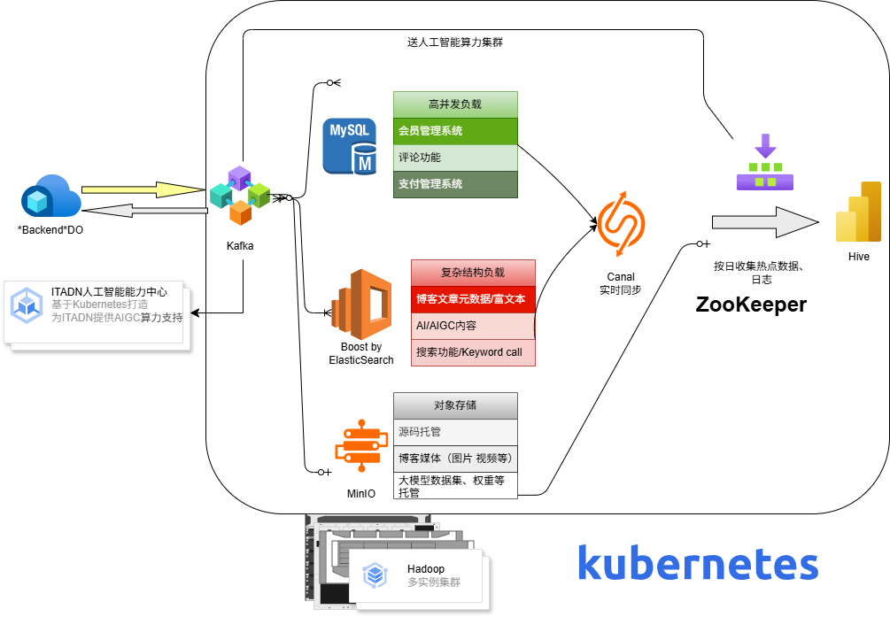
ITADN数据库系统设计
弹性算力底座：多实例通过k8s容器化池子达成Hadoop 集群，能灵活适配高频数据库操作等高算力场景的资源需求，实现算力的弹性调度与高效支撑。
数据分层精准适配：针对不同类型数据匹配专属引擎 ——MySQL 承载高并发的会员 / 支付等业务系统；ElasticSearch 处理博客复杂结构数据与 AI/AIGC 内容的搜索；MinIO 作为对象存储管理媒体资源与大模型权重，让各模块性能精准匹配业务场景。
流批协同的数智链路：通过 Canal 实现数据实时同步、ZooKeeper 保障分布式协调，同时对接 Hive 完成离线热点数据 / 日志分析，既支撑实时业务响应，又能挖掘离线数据价值。
松耦合高可用架构：借助 Kafka 实现前后端与内部组件的消息解耦，降低模块依赖风险，提升系统整体的稳定性与扩展灵活性。

Slide 7
ITADN数据规模
1.5亿技术博客
软件开发
行业应用
专业领域
软件工程
软件测试
开发工具
开发环境
行业研究
信息化管理
物联网
云计算
大数据
数据库
音视频
3D模型
5000万项目源码
认证与资源
开发技术栈
前沿技术
考试认证
课程资源
开源项目
前端
后端
移动
跨平台
人工智能
区块链
AIGC
鸿蒙OS
800万学术资源
工程与科学
物理学前沿
经济与社科
电气工程
系统科学
定量生物学
量化金融
高能物理
量子物理
凝聚态物理
天体物理
经济学
金融学
学术理论
计算研究
非线性科学
数学物理
统计学

Slide 8
传统前后端架构挑战——以ITADN为例
学术平台
a.itadn.com
技术论坛
www.itadn.com
源码平台
d.itadn.com
数据不通：用户行为、订单、库存等数据分散隔离，无法形成统一视图。
重复建设：相同的数据需求（如用户画像）在不同后端重复开发，效率低下。
创新缓慢：任何新的前端应用（如一个新营销活动页面）都需要后端从头开发接口，响应业务变化慢。
后端系统
后端系统
后端系统
PostgreSQL
MySQL
MinIO/MongoDB
学术论文
用户画像
流量集总
博客文章
热点数据
财务收支
数据统计
当日趋势
财务收支

Slide 9

ITADN数据中台运作模式
ITADN
全部后台系统
学术论文
用户画像
数据权重
博客文章
热点数据
财务收支
数据统计
当日趋势
财务收支
无序数据
杂乱内容
杂乱流量
混合报表
用户隔离
用户分析系统
流量分析系统
内容管理系统
营销分析系统
……
ITADN智能能力中心
有序内容
统一API
数据互通
统一的高质量数据供给
标准化的特征工程平台
模型全生命周期管理的基座

Slide 10
ITADN数据中台技术实现
不同后端系统
Kafka
FileBeat
实时流
Scoop
Hive
离线流
Nacos服务管理平台
Restful API
ITADN智能能力中心
Hadoop集群
Spark离线分析
Flink实时分析
OCR & NLP
赋能数据中台
GrowingIO用户数据工具+私有埋点技术
智能报表
DataX财务数据工具
AIGC内容
Es+Grafana流量分析器
Milvus向量库
反哺智能能力
Feast特征
Superset报表管理系统
MLflow

Slide 11
三、
ITADN智能能力中心

Slide 12
ITADN智能中心业务流程
模型训练层
数据集
自动整理
训练计划
定时任务
训练资源
智能调度
产物质量
自动评估
全新语料
投入生产
数据中台
模型推理层
数据集成
特征工程
模式发现
数据统计
数据发掘
AIGC
趋势追踪
智能选材
产物评估

Slide 13

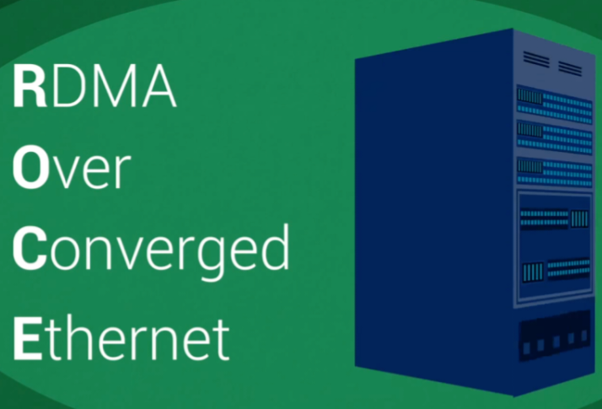
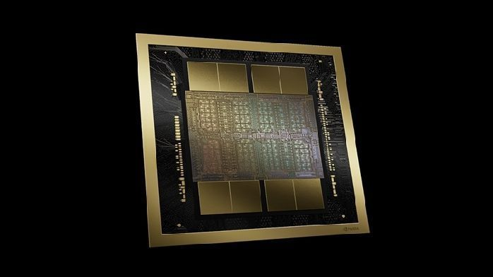









ITADN智能中心设施构建
Blackwell GPU
K8s算力池
ITADN数据中台

Slide 14
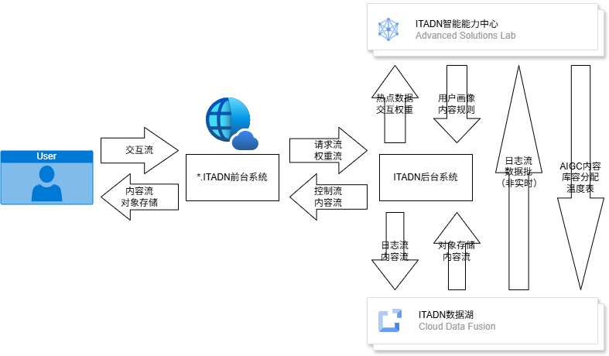
ITADN技术社区最终服务蓝图

Slide 15
感谢各位专家、领导聆听！

